Slide 1
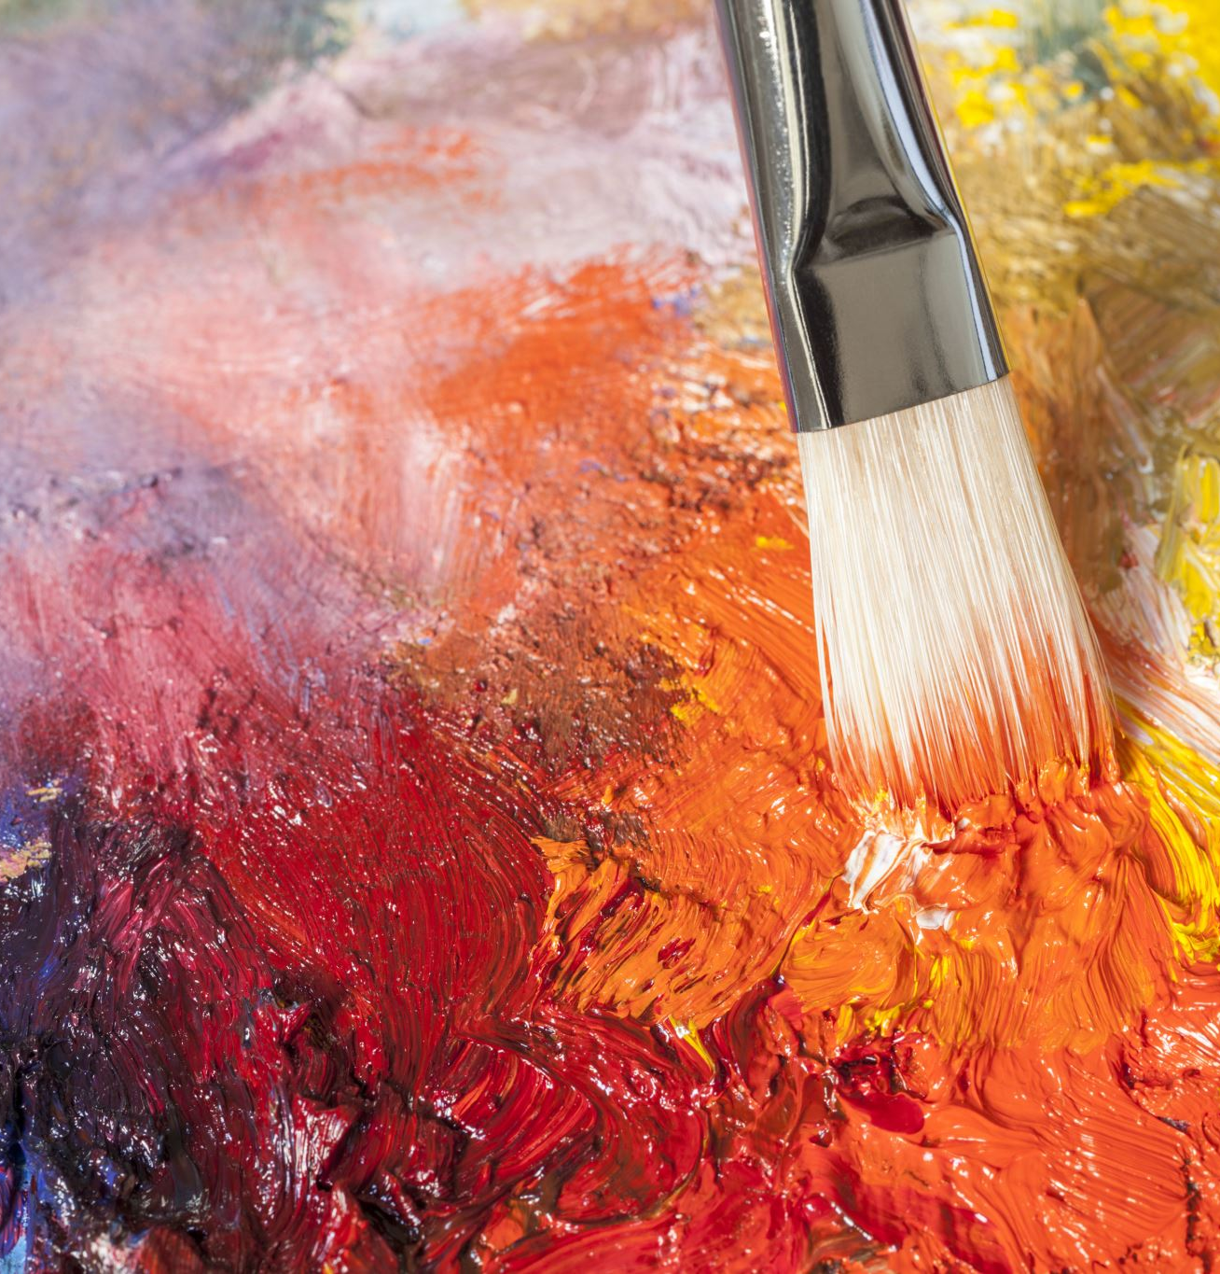
РИСОВАНИЕ ЛАДОШКАМИ

Slide 2
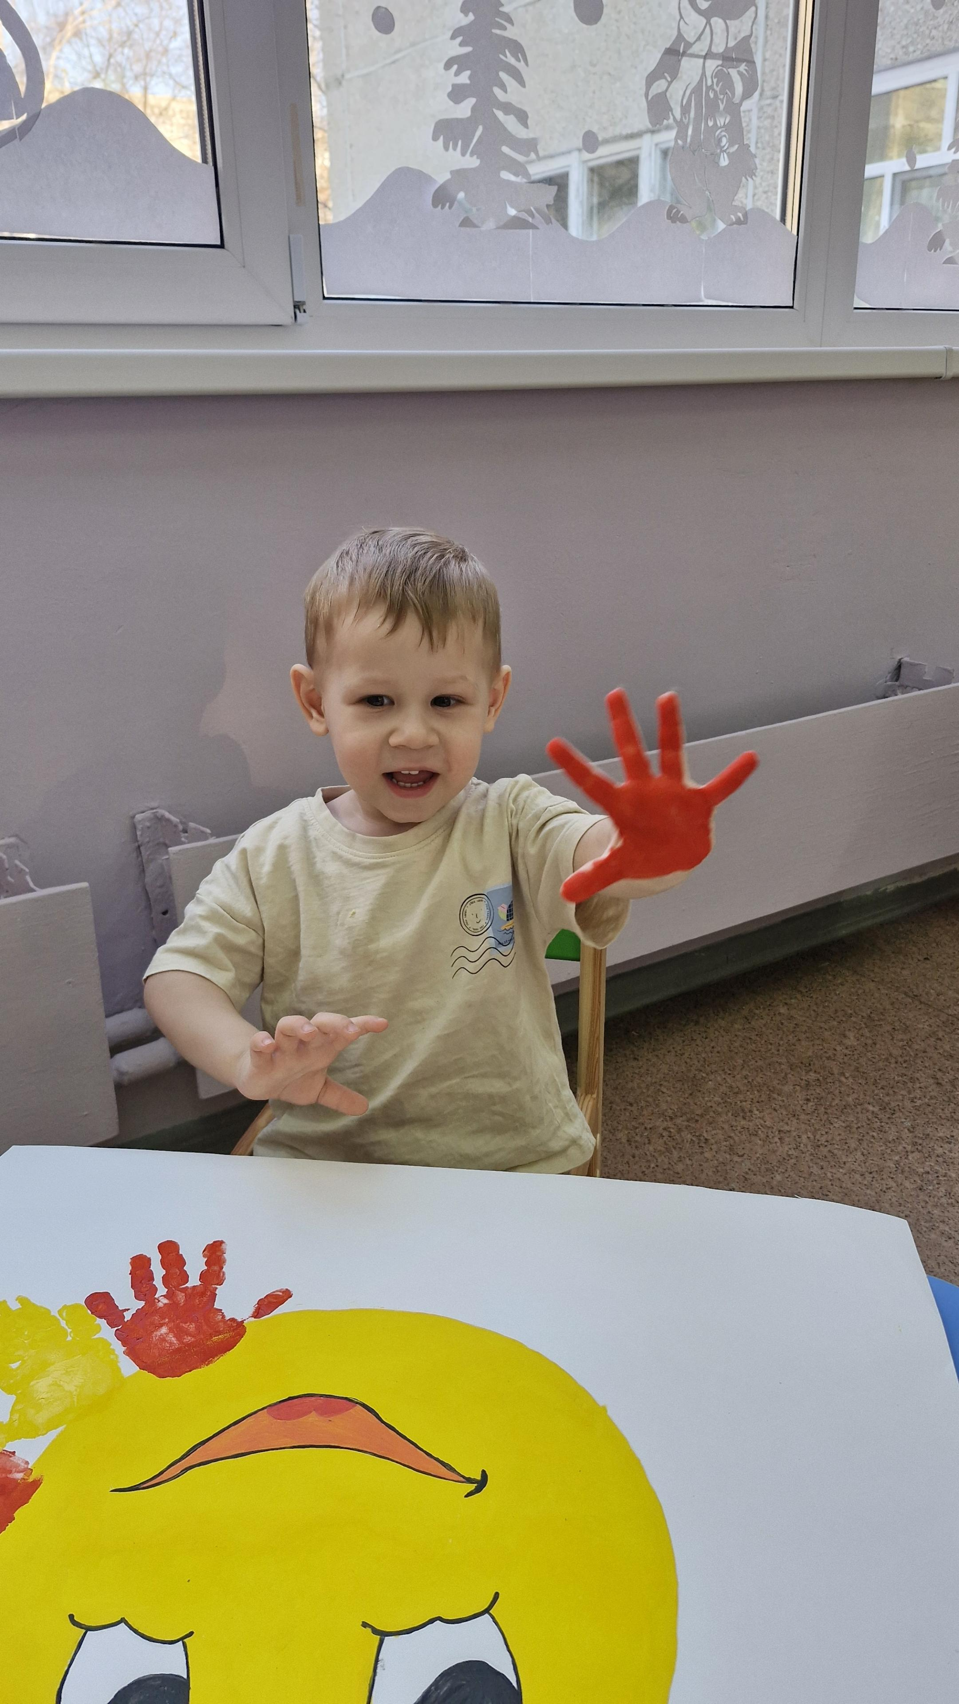
Одним из самых интересных нетрадиционных способов рисования является рисование ладошками.
Ладошки-первый инструмент ,при помощи которого дети могут создавать яркие и оригинальные образы.
Не все дети любят работать кисточкой и карандашом.К тому же,в младшем возрасте выверенные движения даются сложно.Рисовать ладошками намного легче: нанес краску на руку,приложил к бумаге – и рисунок готов!

Slide 3
Меня,как воспитателя группы раннего возраста ,эта тема очень увлекла и мы с детьми окунулись в мир художественного творчества.
Итак,Вашему вниманию несколько идей,которые можно реализовать с малышами.

Slide 4
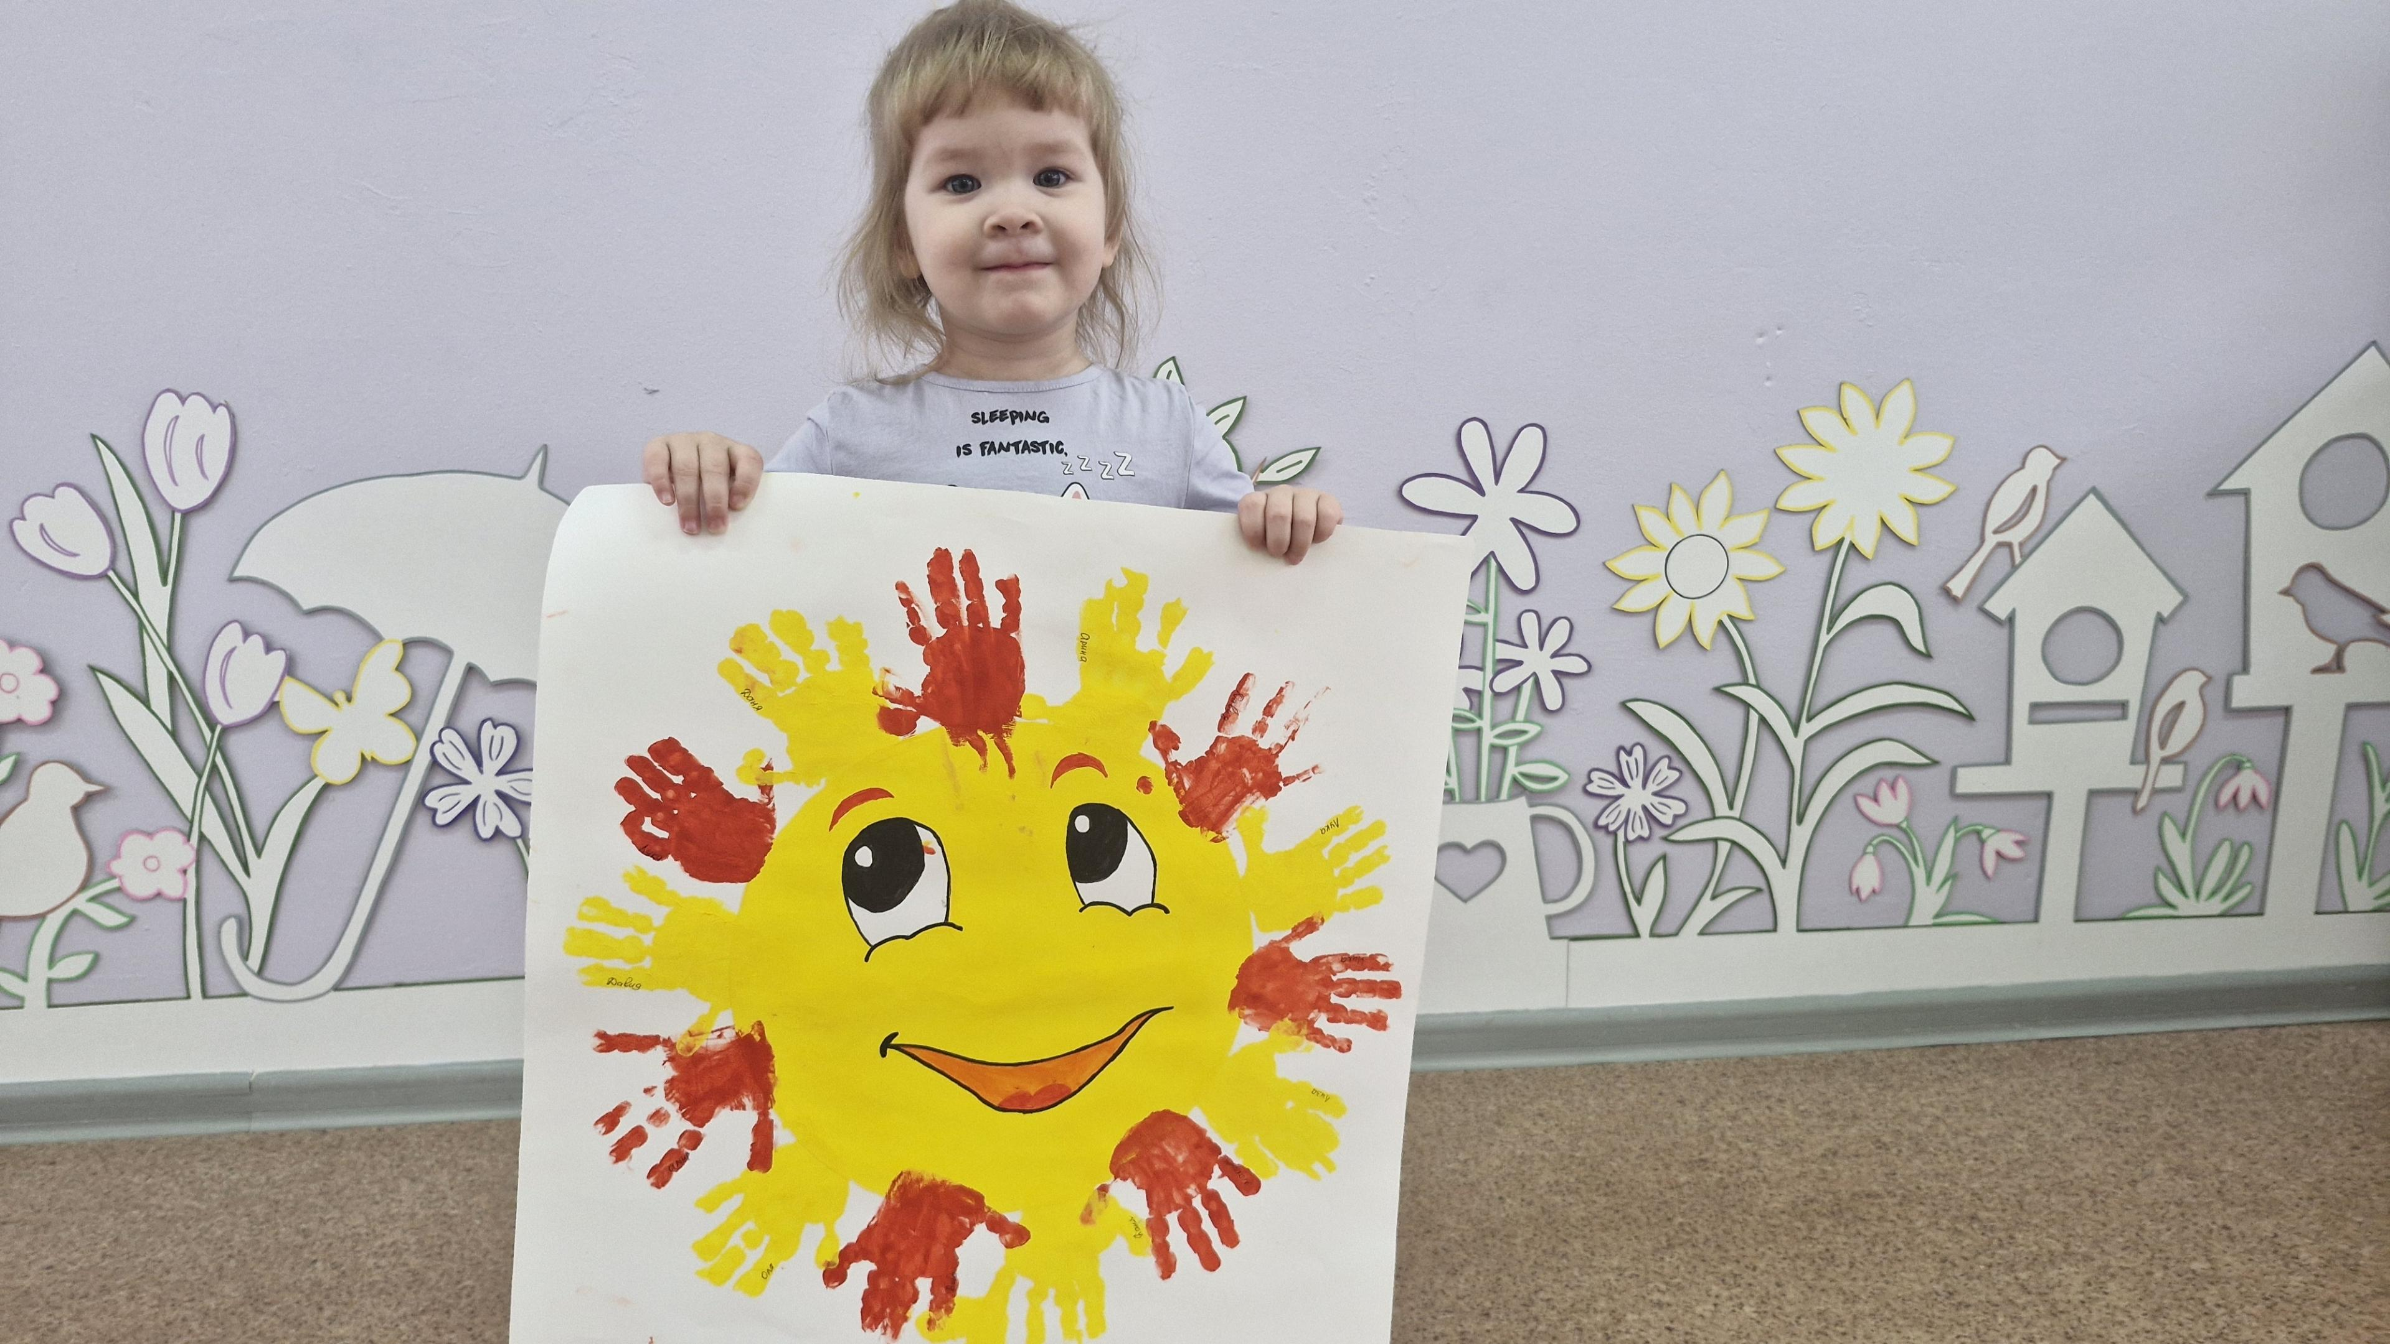
Солнышко лучистое

Slide 5
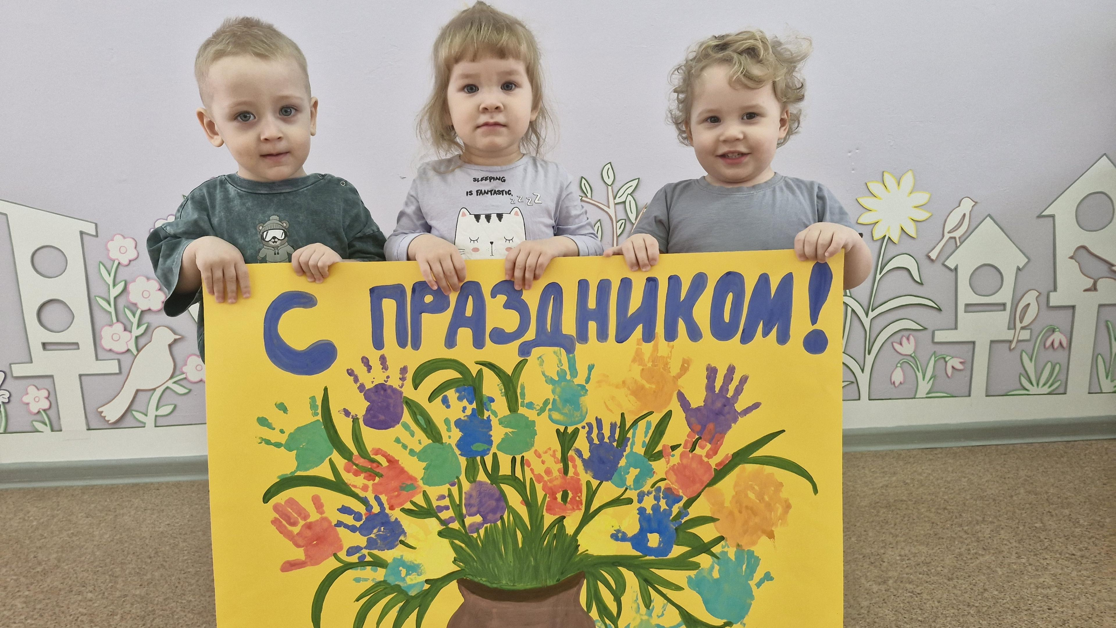
Букетик для мамы

Slide 6
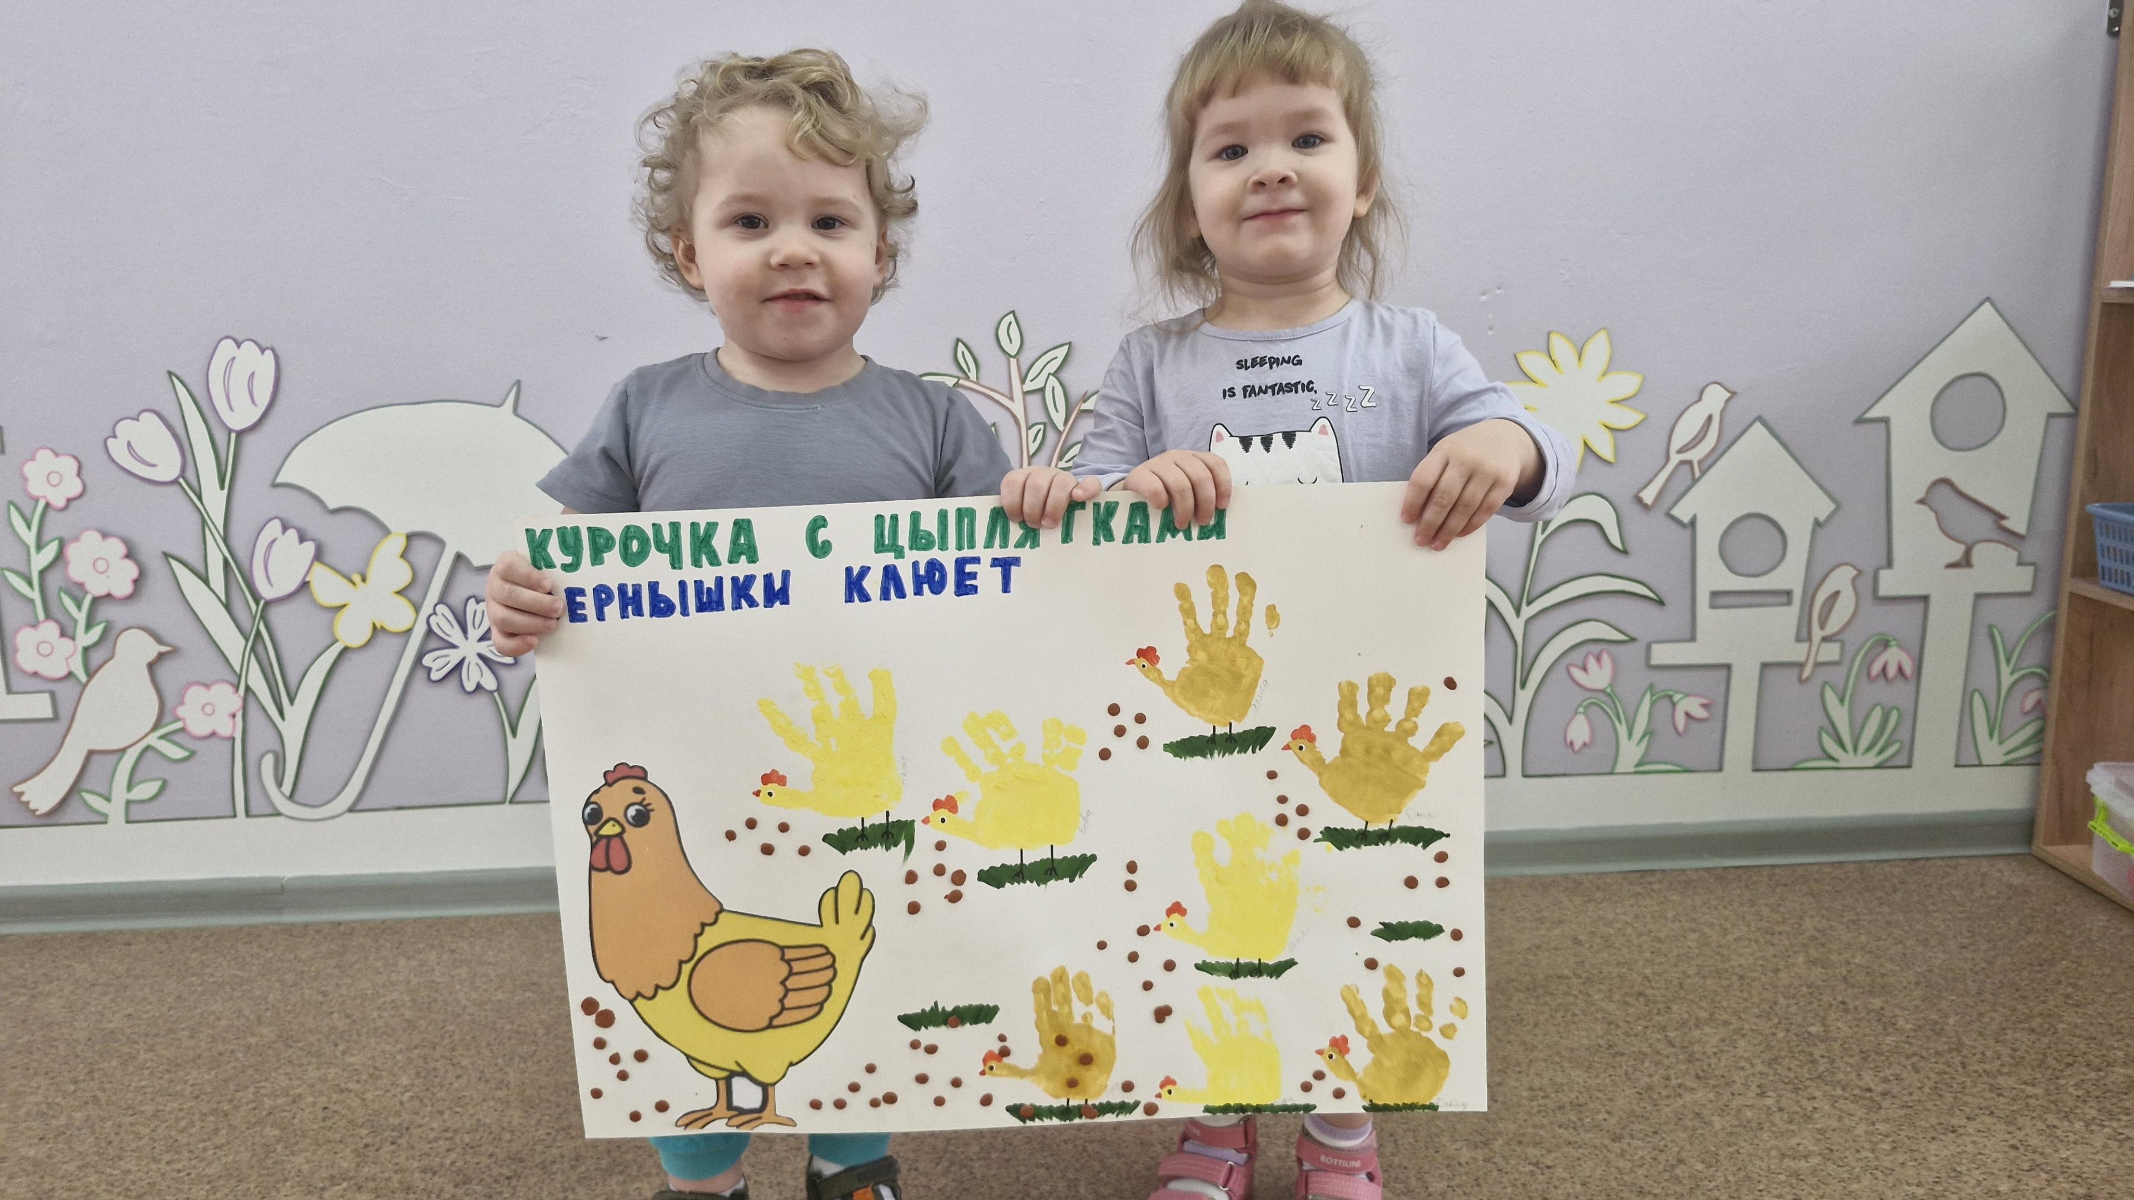
Курочка с цыплятами

Slide 7
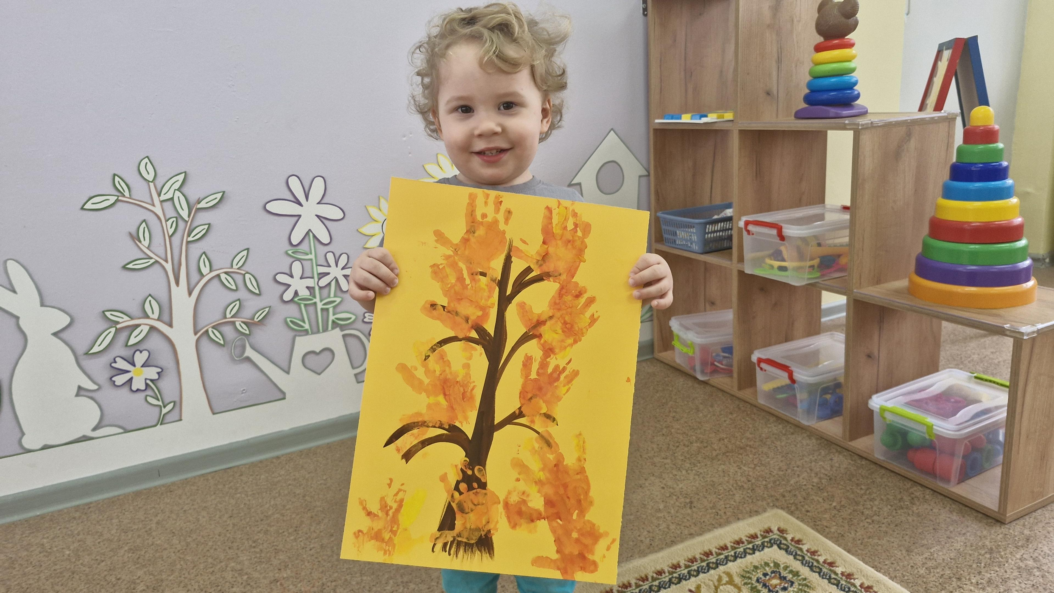
Осеннее дерево

Slide 8
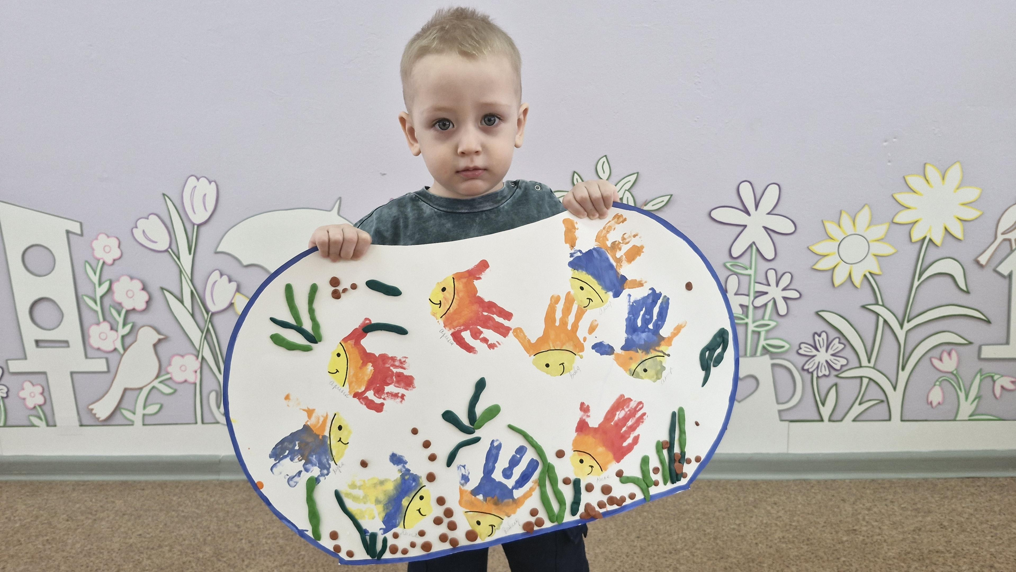
Аквариум с рыбками

Slide 9
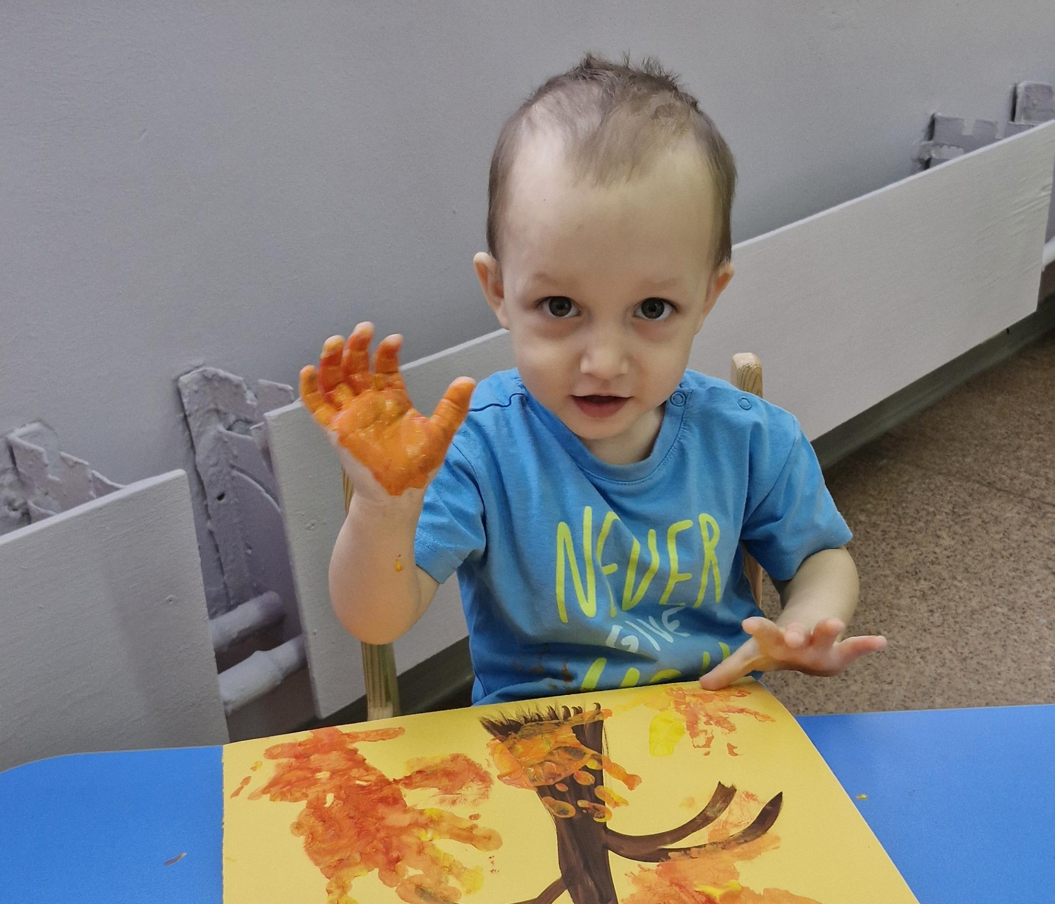
Творческих Вам успехов и новых идей!!!

